Slide 1
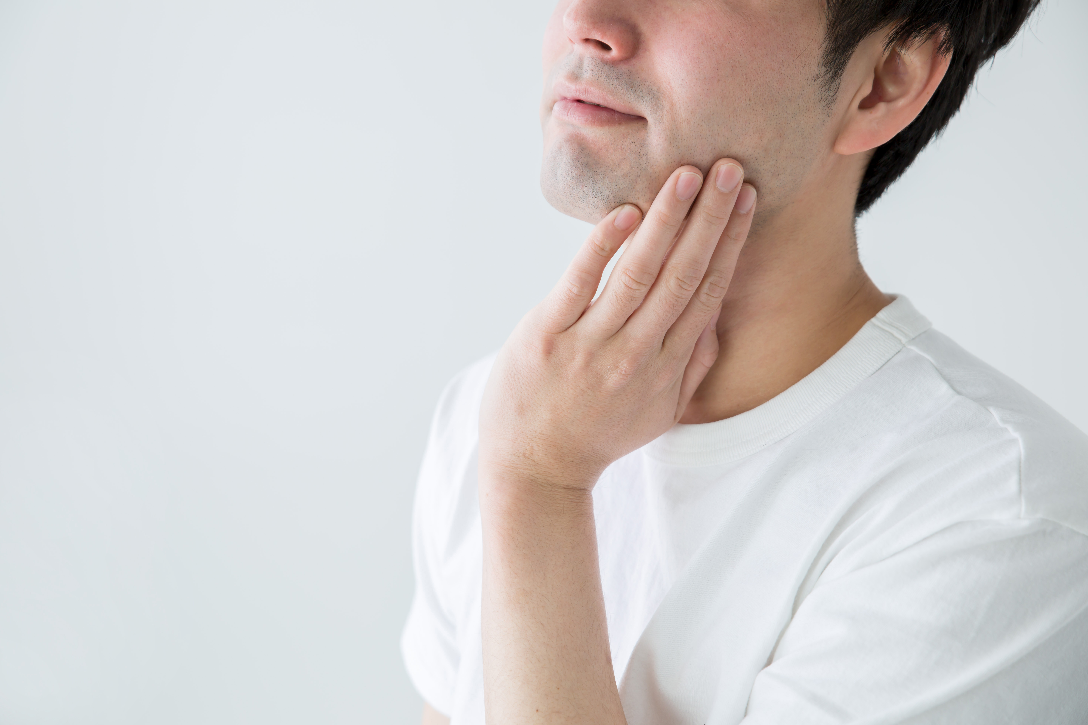
面 倒 な ヒゲ剃り か ら 卒業 し よ う！
Q.ヒゲ剃りにかかる生涯時間は？
Q.シェービングにかかる生涯費用は？
1日10分×365日×45年※1＝2,738時間
これを期間に直すとおよそ114日。
約4カ月弱もの時間をヒゲの処理に費やしています。
シェービング費用の月間平均は約1,000円※1
1,000円×12カ月×45年※2＝540,000円
生涯約54万円もシェービングにお金を費やしています。
※1.20歳～65歳までの45年間です。
※1.シェーバー・シェービングフォーム・アフタージェル代の平均価格です。
※2.20歳～65歳までの45年間です。
ヒ ゲ 脱 毛 を す る と
ヒゲ脱毛に必要な回数は平均15回
1カ月に1回約10分のお手入れだけ！
15回通っても約1年3ヶ月で脱毛完了します。
1回10分×15回＝150分
約2.5時間で今後の自己処理が不要になります。
今、セレーネのヒゲ脱毛は1回8,960円です。
なので8,960円×15回＝134,400円
生涯シェービング費用を約40万円節約できます。
ヒゲ脱毛で時間も費用も節約してキレイな肌を手に入れよう！

